Slide 1
Программа капитального ремонта и технического перевооружения
компании
«Удмуртские коммунальные системы»
2017-2018
г. Ижевск

Slide 2
Принципы формирования инвестиционной программы 2017 г.
Комплексность
Мониторинг
Приоритетность
Выбор объектов на основании освидетельствования
тепловых сетей:
по результатам гидравлических испытаний,
на основе анализа статистики отказов,
на основе диагностики тепловых сетей.
Выбор объектов по их
приоритету:
по количеству подключенных объектов,
по типу подключенных объектов (жилые, нежилые),
по возможным рискам.
Комплексный подход к замене ветхих сетей отопления и ГВС в
микрорайоне.

Slide 3
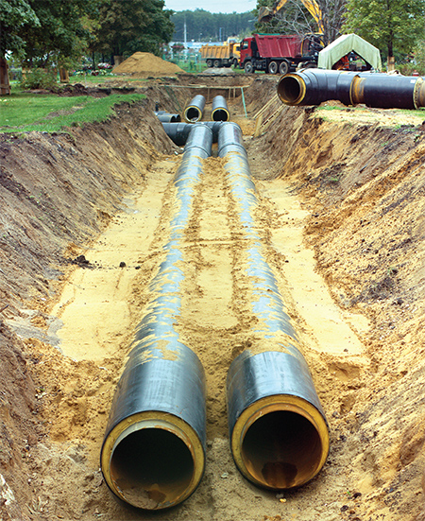
Энергоэффективные материалы, технологии и оборудование, применяемые в инвестиционной программе
Трубопроводы в пенополиуретановой (ППУ) изоляции
Предварительно изолированные пенополиуретаном трубы представляют собой конструкцию «труба в трубе». Пространство между стальной и полиэтиленовой трубами заполняется пенополиуретаном, который обеспечивает надежную теплоизоляцию.
Преимущества:
- оснащены системой оперативного дистанционного контроля (ОДК), позволяющей контролировать целостность трубы и локализовать места утечек;
можно прокладывать бесканально;
сокращение возможных теплопотерь в несколько раз;
минимальные затраты на монтаж трубопроводов;
снижения уровня затрат на ремонтные работы.

Slide 4
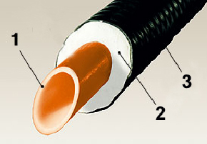
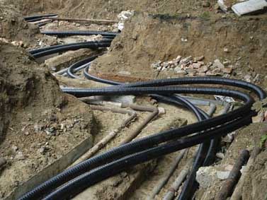
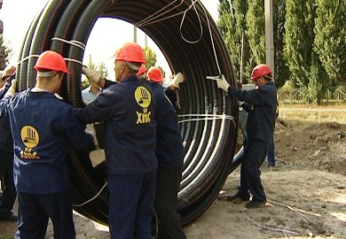
Энергоэффективные материалы, технологии и оборудование, применяемые в ремонтной программе
Трубы из сшитого полиэтилена ИЗОПРОФЛЕКС-А
Трубы ИЗОПРОФЛЕКС-А представляют собой
многослойную конструкцию, состоящую
из напорной трубы из сшитого полиэтилена (1), теплоизоляционного слоя
из пенополиуретана (2) и
защитной гофрированной оболочки (3).
Преимущества:
рассчитаны на бесканальную прокладку, не требуют гидроизоляции и связанных с ней затрат;
не подвержены зарастанию, обладают меньшим гидравлическим сопротивлением по сравнению с металлическими трубами.
более долговечны по сравнению с металлическими, срок их службы при соблюдении условий эксплуатации до 50 лет;
гибкость теплоизолированных труб ИЗОПРОФЛЕКС-А позволяет проходить повороты трассы без применения фасонных деталей (кроме концевых присоединительных фитингов);
поставляются длинномерными отрезками (бухтами от 60 м), благодаря чему в разы сокращаются сроки и стоимость монтажных работ;
не требуется устройство компенсаторов, компенсация осуществляется за счет волнообразной укладки.

Slide 5
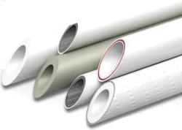
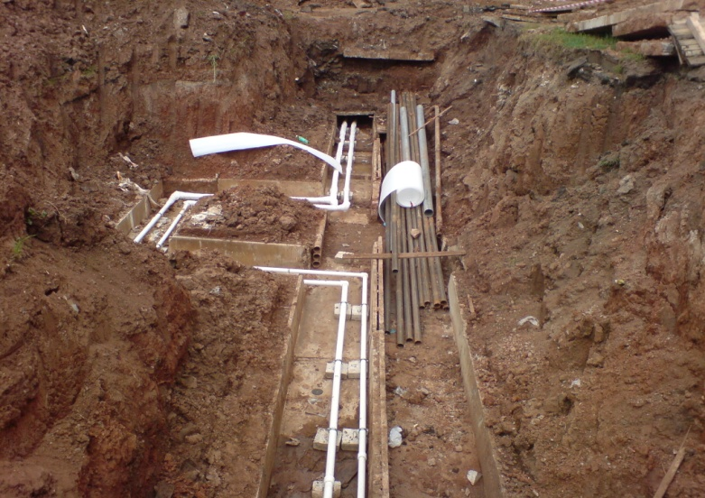
Энергоэффективные материалы, технологии и оборудование, применяемые в ремонтной программе
Полипропиленовые трубы PPRC
Полипропиленовые трубы – это трубы, которые производятся из высокотемпературного полипропилена PPRC.
Трубопроводы прокладываются в каналах на скользящих опорах и в подвалах зданий.
Преимущества:
- имеют низкую теплопроводность;
не подвержены коррозии и не ржавеют;
не подвержены нарастанию солевых и известковых отложений внутри трубы;
имеют высокую ударную прочность;
не деформируются под воздействием температур;
обладают высокой температурной прочностью и могут эксплуатироваться при температурах от
-10°C до +90°C;
экологически безопасны, так как полипропилен PPRC не являются токсичным материалом;
- имеют срок службы до 50 лет;
- просты в монтаже и не требуют специального ухода и ремонта.

Slide 6
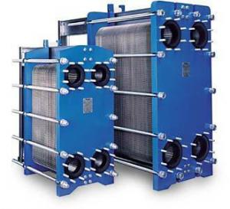
Энергоэффективные материалы, технологии и оборудование применяемые в ремонтной программе
Пластинчатые теплообменники
Теплообменник пластинчатый - устройство, в котором осуществляется передача теплоты от горячего теплоносителя к холодной (нагреваемой) среде через стальные, медные, графитовые, титановые гофрированные пластины, которые стянуты в пакет. Горячие и холодные слои перемещаются друг с другом.
Преимущества:
сокращение площади, занимаемой теплообменным оборудованием, за счет компактной конструкции;
небольшой вес;
большая тепловая мощность, благодаря особенному профилю пластин и дополнительно встроенным турбулентным пластинам;
длительные сроки эксплуатации при минимальном уходе;
малая величина недогрева для теплообменника;
высокий КПД теплообменника;
низкие потери давления на теплообменнике;
снижение расхода электроэнергии на электрические насосы;
низкие трудозатраты при ремонте оборудования;
короткие сроки ремонта оборудования.

Slide 7
Общий свод по г.Ижевску на 2017г.
Таблица 1 - Техперевооружение
Перечень работ | Объем запланированных работ | Устиновский р-н | Индустриальный р-н | Первомайский р-н | Октябрьский р-н | Ленинский р-н
Протяженность сетей в однотрубном исчислении, км | 35,157 | 11,634 | 8,706 | 5,556 | 7,778 | 1,484
Техническое перевооружение тепловых пунктов | 55 | 18 | 10 | 11 | 2 | 14
Таблица 2 - Ремонты
Перечень работ | Объем запланированных работ | Устиновский р-н | Индустриальный р-н | Первомайских р-н | Октябрьский р-н | Ленинский р-н
Протяженность сетей под замену по капитальному ремонту, км | 4,151 | 0,688 | 0,638 | 1,275 | 0,846 | 0,704

Slide 8
Благоустройство в 2017 году
№ п/п | Виды работ | кв.м | Стоимость работ (за кв.м) | Сумма (без НДС), руб. | Количество выполненных разрешений
1 | Восстановление асфальта, кв. м | 20312,1 | 2 158,90 | 43 851 792,69 | 220 | Магистральные сети
2 | Восстановление тротуаров, кв. м | 5850,5 | 1 825,30 | 10 678 917,65 | 929 | Квартальные сети
3 | Восстановление газонов, кв. м | 85606,1 | 280,00 | 23 969 708,00 | 1149 | ВСЕГО
 | ИТОГО: |  |  | 78 500 418,34
Примечание: информация по состоянию на 03.10.2017

Slide 9
Техперевооружение ЦТП
Программой ТПиР предусмотрено полное техническое перевооружение 8 ЦТП г. Ижевска:
Район | ЦТП
Индустриальный район | Техническое перевооружение оборудования БГВС Коммунаров 224а
 | Техническое перевооружение оборудования ЦТП Зенитная 9б
Устиновский район | Техническое перевооружение оборудования ЦТП ул. Сабурова 47а (ЦТП 1-2 «Восточный» мкр.)
 | Техническое перевооружение оборудования ЦТП ул. Сабурова 37а (ЦТП 2-2 «Восточный» мкр. )
 | Техническое перевооружение оборудования ЦТП Барышникова 35а (ЦТП 1-1 «Восточный» мкр.)
 | Техническое перевооружение оборудования нежилого помещения на 1 этаже нежилого здания по ул.Труда 1 (ЦТП Автозаводской больницы)
Первомайский район | Техническое перевооружение оборудования ЦТП ул.40 лет Победы 118а (ЦТП-40 мкр. А-9)
Октябрьский район | Техническое перевооружение оборудования здания БГВС 10 лет Октября 26в

Slide 10
г. Ижевск
Устиновский район 2017 г.
Перечень работ | ТПиР | Ремонты | ИТОГО
Протяженность сетей , км | 10,054 | 0,688 | 10,742
из них ГВС, км | 5,392 | 0,344 | 5,336
из них отопление, км | 4,662 | 0,344 | 5,006

Slide 11
Ключевые мероприятия Устиновского района
1.Техническое перевооружение тепловой сети от ЦТП ул. Сабурова 47а и ЦТП ул. Сабурова 37а (ЦТП 1-2 «Восточный», ЦТП 2-2 «Восточный»).
2. Капитальный ремонт тепловой сети от ЦТП ул. Молодежная 34а (ЦТП А-2).

Slide 12
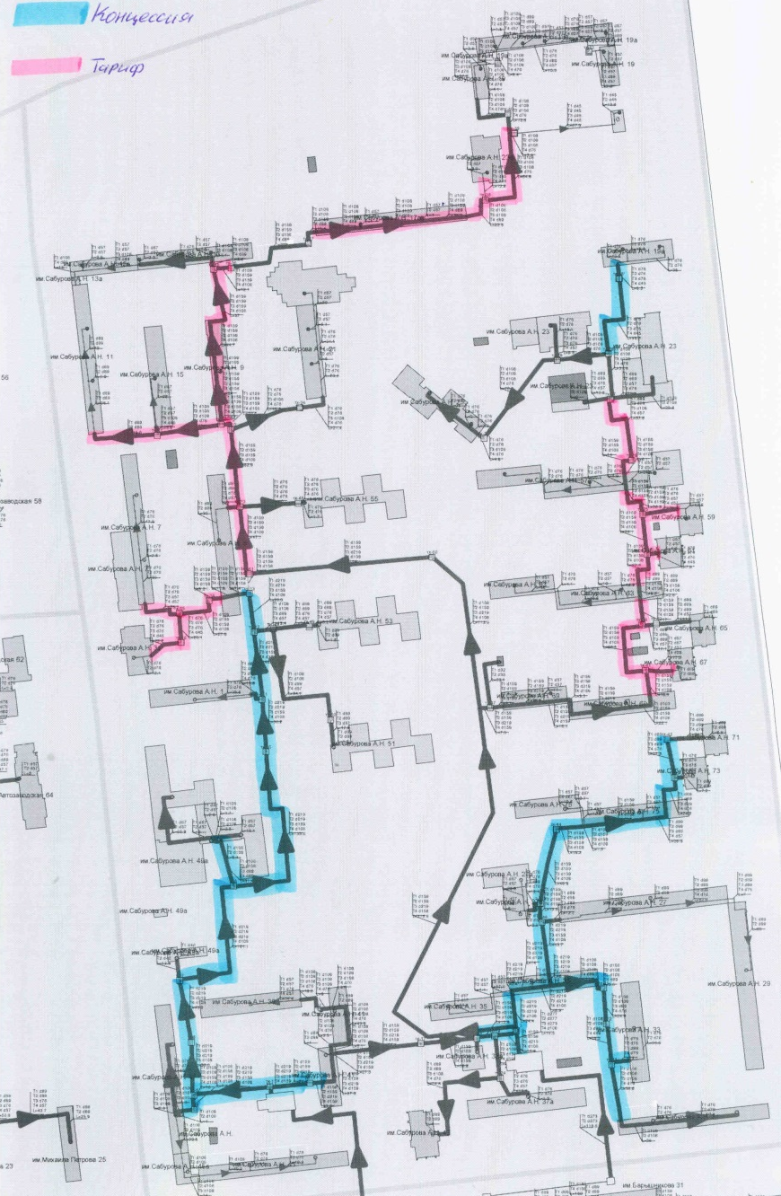
Тепловая сеть ЦТП ул. Сабурова 47а, 37а (ЦТП 1-2 «Восточный», ЦТП 2-2 «Восточный»)
Причина включения в программу :
множественные повреждения тепловых сетей в 2015 - 2017гг. и, как следствие, - затопление подвалов жилых домов и объектов.
По тепловым сетям предусмотрена замена трубопроводов отопления в ППУ-изоляции, трубопроводов ГВС на PEX, PPRC, Изопрофлекс-А.
Протяженность тепловых сетей на замену
от ЦТП 1-2 «Восточный» - 8,854 км:
в рамках концессии: ГВС – 1,8484 км, отопление – 2,0916 км
в рамках тарифа: ГВС – 1,0094 км, отопление – 0,356 км;
от ЦТП 2-2 «Восточный»:
в рамках концессии: ГВС – 0,1952 км, отопление – 0,1952 км
в рамках тарифа: ГВС – 1,4512 км, отопление – 1,7068 км.
После завершения ремонтных работ выполнено благоустройство всех участков.

Slide 13
Тепловая сеть ЦТП ул. Молодежная 34а (ЦТП А-2), капремонт
Причина включения в программу:
множественные повреждения трубопроводов отопления и ГВС, заключение диагностической лаборатории. По причине порывов на данном участке происходило регулярное затопление подвальных помещений жилых домов №8,10 по ул. Молодежная.
По тепловым сетям предусмотрена замена трубопроводов отопления и ГВС.
Протяженность тепловых сетей от ЦТП А-2 на замену составляет:
ГВС – 0,172 км, отопление – 0,172 км.
После завершения ремонтных работ выполнено благоустройство участка.

Slide 14
г. Ижевск
Индустриальный район 2017 г.
Перечень работ | ТПиР | Ремонты | ИТОГО
Протяженность сетей, км | 8,698 | 0,593 | 9,291
из них ГВС, км | 3,056 | 0,360 | 3,416
из них отопление, км | 5,642 | 0,233 | 5,875

Slide 15
Ключевые мероприятия Индустриального района
1. Техническое перевооружение тепловой сети от ЦТП ул. Холмогорова 90а.
2. Техническое перевооружение тепловой сети
от ЦТП Воткинское шоссе 136Б.

Slide 16
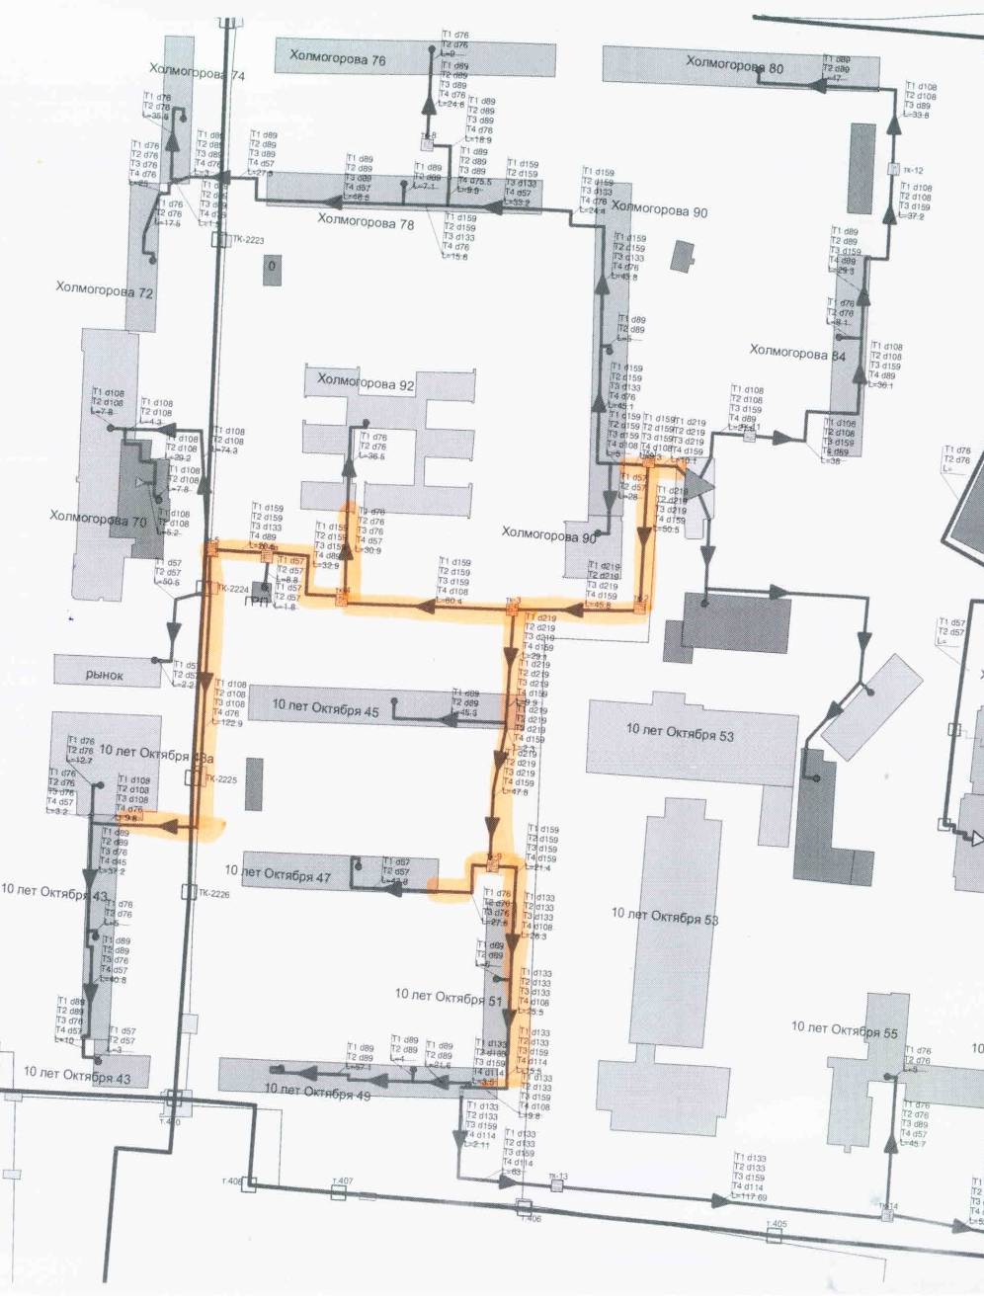
Тепловая сеть ул. Холмогорова 90а (ЦТП-16 мкр. «Север»)
Причина включения объекта в план технического перевооружения объектов и концессионного соглашения №1 от 19.01.2016г. на 2017 год:
многочисленные повреждения на сетях отопления и ГВС 32 повреждения за последние 2 года).
В связи с частыми повреждениями на сетях отопления и ГВС качество подаваемого ресурса не соответствовало нормативным значениям.
Протяженность тепловых сетей от ЦТП 16 мкр. «Север» составляет:
ГВС – 3,217 км, отопление – 3,490 км.
Год постройки ЦТП и теплотрасс – 1982.
По тепловым сетям предусмотрена замена трубопроводов отопления в ППУ-изоляции, трубопроводов ГВС на PEX, PPRC, Изопрофлекс-А.
Протяженность тепловых сетей от ЦТП-16 мкр. «Север» на замену составляет:
ГВС – 1,144 км, отопление – 1,144 км.
После завершения ремонтных работ выполнено благоустройство всех участков.

Slide 17
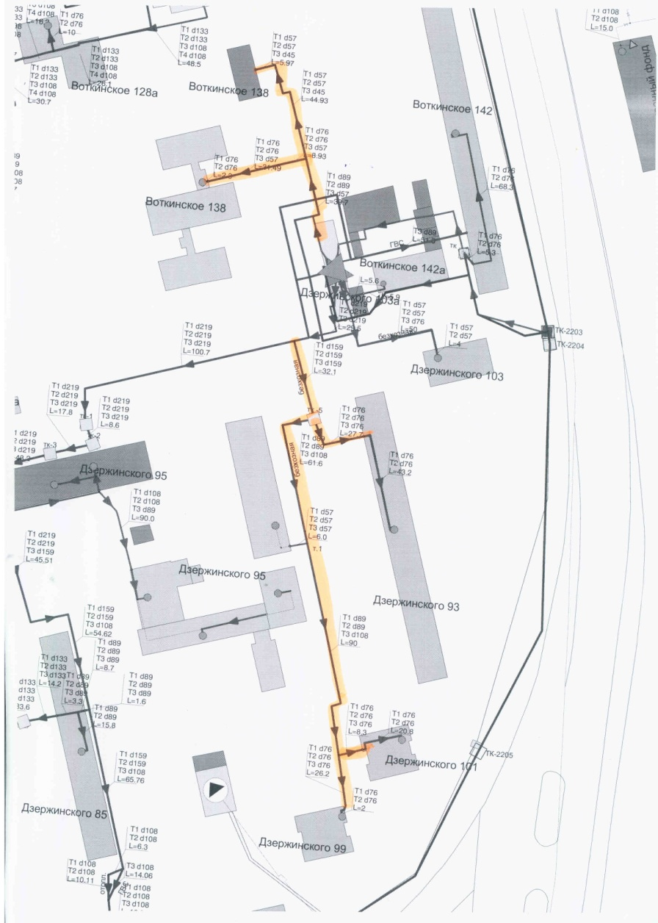
Тепловая сеть ЦТП Воткинское шоссе 136Б (ЦТП- 1 мкр. 1 блок «Буммаш»)
Причина включения в план технического перевооружения объектов:
выполнение Предписания Западно-Уральского Управления Ростехнадзора №216/25Э-16, п.57 (по перекладке теплотрасс в надземном исполнении на территории объектов соцсферы), устранение причин многочисленных повреждений на сетях (более 15 повреждений за последние 2 года).
Протяженность тепловых сетей от ЦТП 1 мкр. 1 блок «Буммаш» составляет:
ГВС – 1,282 км, отопление – 2,642 км.
По тепловым сетям предусмотрена замена трубопроводов отопления в ППУ-изоляции, трубопроводов ГВС на PEX, PPRC, Изопрофлекс-А с прокладкой циркуляционных трубопроводов горячего водоснбжения в случаях их отсутствия.
Протяженность тепловых сетей от ЦТП-1 мкр. 1 блок «Буммаш» на замену составляет:
ГВС – 0,736 км, отопление – 0,749 км.
После завершения ремонтных работ выполнено благоустройство всех участков.

Slide 18
г. Ижевск
Первомайский район 2017 г.
Перечень работ | ТПиР | Ремонты | ИТОГО
Протяженность сетей, км | 5,315 | 1,275 | 6,590
из них ГВС, км | 2,055 | 0,693 | 2,748
из них отопление, км | 3,260 | 0,582 | 3,842

Slide 19
Ключевые мероприятия Первомайского района
1. Капитальный ремонт и техническое перевооружение тепловой сети от ЦТП ул. Ленина 158а (ЦТП 12-2).
2. Техническое перевооружение тепловой сети от ЦТП ул. Воровского 165а.

Slide 20
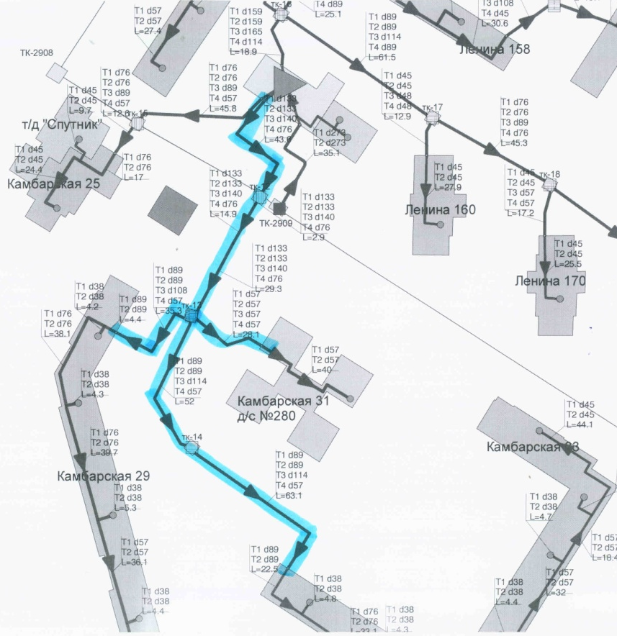
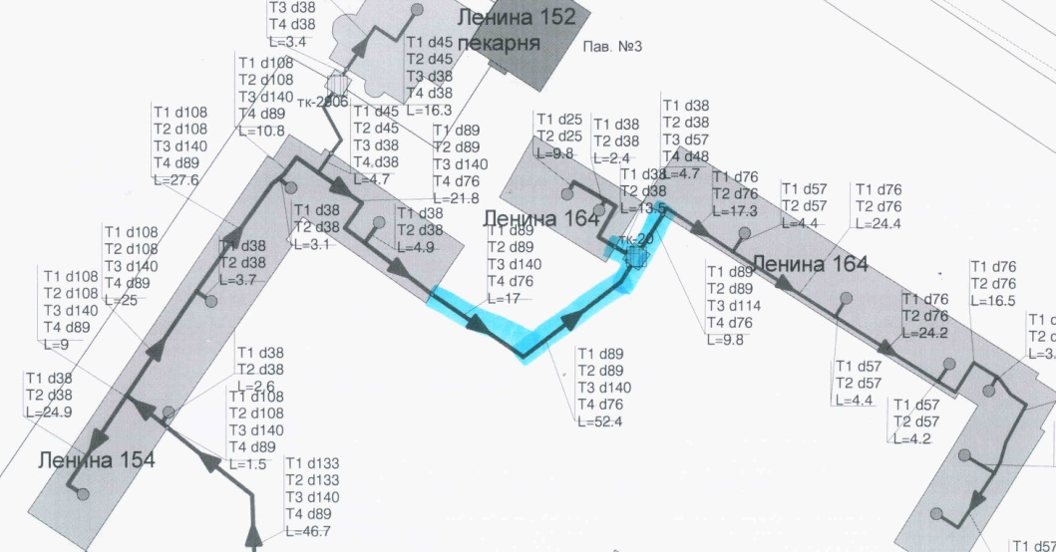
Тепловая сеть ЦТП ул. Ленина 158а (ЦТП 12-2)
Необходимость замены квартальных сетей отопления и ГВС от ЦТП обусловлена многочисленными повреждениями в период 2015-2017 гг., некачественными параметрами отопления и ГВС, затоплениями подвального помещения жилого дома № 33 по ул. Камбарская.
По тепловым сетям предусмотрена замена трубопроводов отопления в ППУ-изоляции, трубопроводов ГВС на PEX, PPRC, Изопрофлекс-А с прокладкой циркуляционных трубопроводов горячего водоснабжения в случаях их отсутствия, перекладку сетей отопления и ГВС
из надземного исполнения в подземное, устройство
систем дренажных колодцев для предупреждения
затопления объектов теплопотребления.
Протяженность тепловых сетей от ЦТП 12-2
на замену составляет: 1,342 км.
После завершения ремонтных работ выполнено благоустройство всех участков.

Slide 21
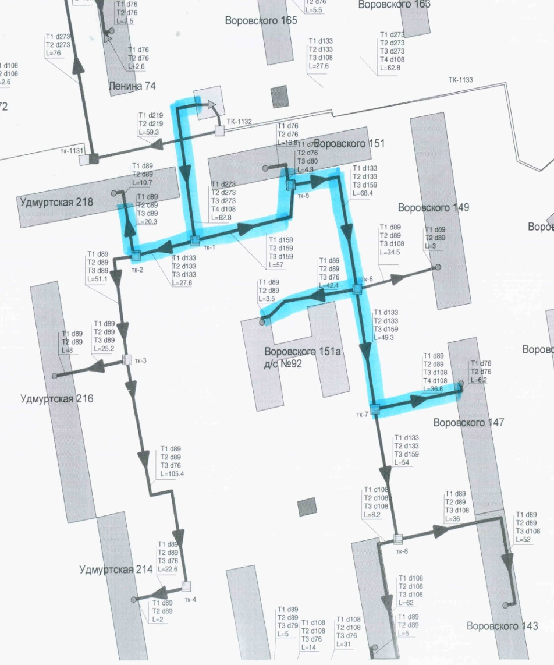
Тепловая сеть ЦТП ул. Воровского 165а (ЦТП 37 квартала)
Необходимость замены квартальных сетей отопления и ГВС от ЦТП 37 квартала обусловлена многочисленными повреждениями на сетях (в период с 2014 по 2017гг. - 58 повреждений), некачественными параметрами отопления и ГВС.
Год постройки ЦТП и теплотрасс – 1982.
По тепловым сетям предусмотрена замена трубопроводов отопления в ППУ-изоляции, трубопроводов ГВС на PEX, PPRC, Изопрофлекс-А с прокладкой циркуляционных трубопроводов горячего водоснабжения в случаях их отсутствия.
Протяженность тепловых сетей от ЦТП 37 квартала на замену составляет:
ГВС – 0,738 км, отопление – 0,738 км.
После завершения ремонтных работ выполнено благоустройство всех участков.

Slide 22
г. Ижевск
Октябрьский район 2017 г.
Перечень работ | ТПиР | Ремонты | ИТОГО
Протяженность сетей, км | 7,324 | 0,827 | 8,151
из них ГВС, км | 2,700 | 0,438 | 3,138
из них отопление, км | 4,624 | 0,389 | 5,013

Slide 23
Ключевые мероприятия Октябрьского района
Техническое перевооружение сети теплоснабжения
и оборудования ЦТП по ул. 30 лет Победы 80а.
2. Техническое перевооружение тепловой сети
от ТК-1317/6.

Slide 24
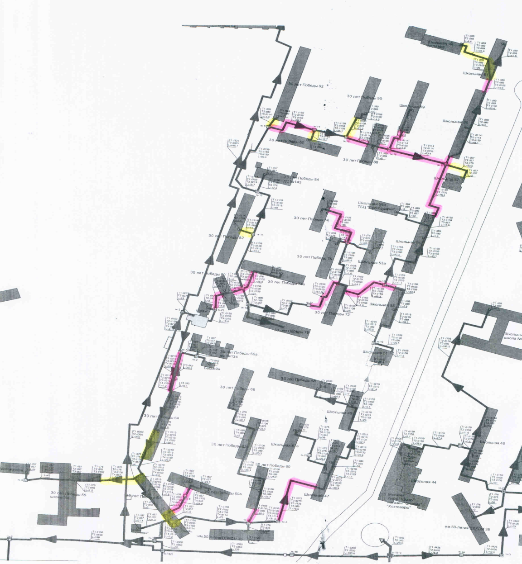
Сети теплоснабжения и оборудование ЦТП
по ул. 30 лет Победы 80а (ЦТП-1 1 мкр. С-З)
Причина включения в план техперевооружения объектов: многочисленные повреждения (в период с 2014 по 2016 гг. выявлено 57 повреждений), некачественные параметры отопления и ГВС.
Год постройки ЦТП и теплотрасс – 1982.
Протяженность тепловых сетей от ЦТП составляет: ГВС – 3,74 км, отопления – 5,7 км.
По тепловым сетям предусмотрена замена трубопроводов отопления в ППУ-изоляции, трубопроводов ГВС на PEX, PPRC, Изопрофлекс-А с прокладкой циркуляционных трубопроводов горячего водоснабжения в случаях их отсутствия.
Протяженность тепловых сетей от ЦТП на замену составляет:
ГВС – 1,4922 км, отопление – 1,9826 км.
После завершения ремонтных работ выполнено благоустройство всех участков.
Причины включения ЦТП в план техперевооружения: замечания МКУ «СТО ЖКХ» при приемке ТП в эксплуатацию в 2015-2016 гг.; неудовлетворительное состояние водоподогревателей, коррозионный износ трубных досок, спекание трубного

Slide 25
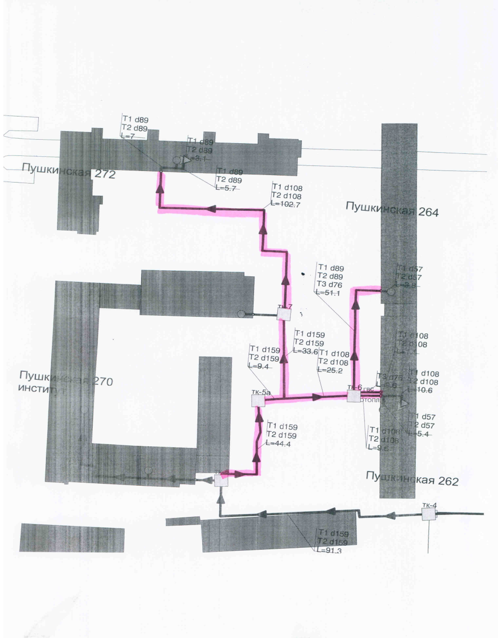
Сети теплоснабжения от ТК-1317/6
Причина включения в план техперевооружения:
множественные повреждения (в период с 2014 по 2016гг. выявлено 31 повреждение); в нижней зоне теплосети находится здание проектного института «Прикампромпроект» по ул. Пушкинской, в подвал которого регулярно поступала вода в результате повреждений на трубопроводах этой ветки; в жилом доме №264 по ул. Пушкинской отсутствовал циркуляционный трубопровод ГВС, что влекло за собой ухудшенный режим подачи ГВС.
Год постройки ЦТП и теплотрасс – 1982.
Протяженность тепловых сетей от ТК-1317/6 составляет: ГВС – 0,15 км, отопление – 1,56 км.
По тепловым сетям предусмотрена замена трубопроводов отопления в ППУ-изоляции, трубопроводов ГВС на PEX, PPRC, Изопрофлекс-А с прокладкой циркуляционных трубопроводов горячего водоснабжения в случаях их отсутствия.
Протяженность тепловых сетей от ТК-1317/6 на замену составляет: ГВС – 0,1212 км, отопление – 0,5516 км.
После завершения ремонтных работ выполнено благоустройство всех участков.

Slide 26
г. ИЖЕВСК
Ленинский район 2017
Перечень работ | ТПиР | Ремонты | ИТОГО
Протяженность сетей, км | 1,502 | 0,704 | 2,206
из них ГВС, км | 0,751 | 0,352 | 1,103
из них отопление, км | 0,751 | 0,352 | 1,103

Slide 27
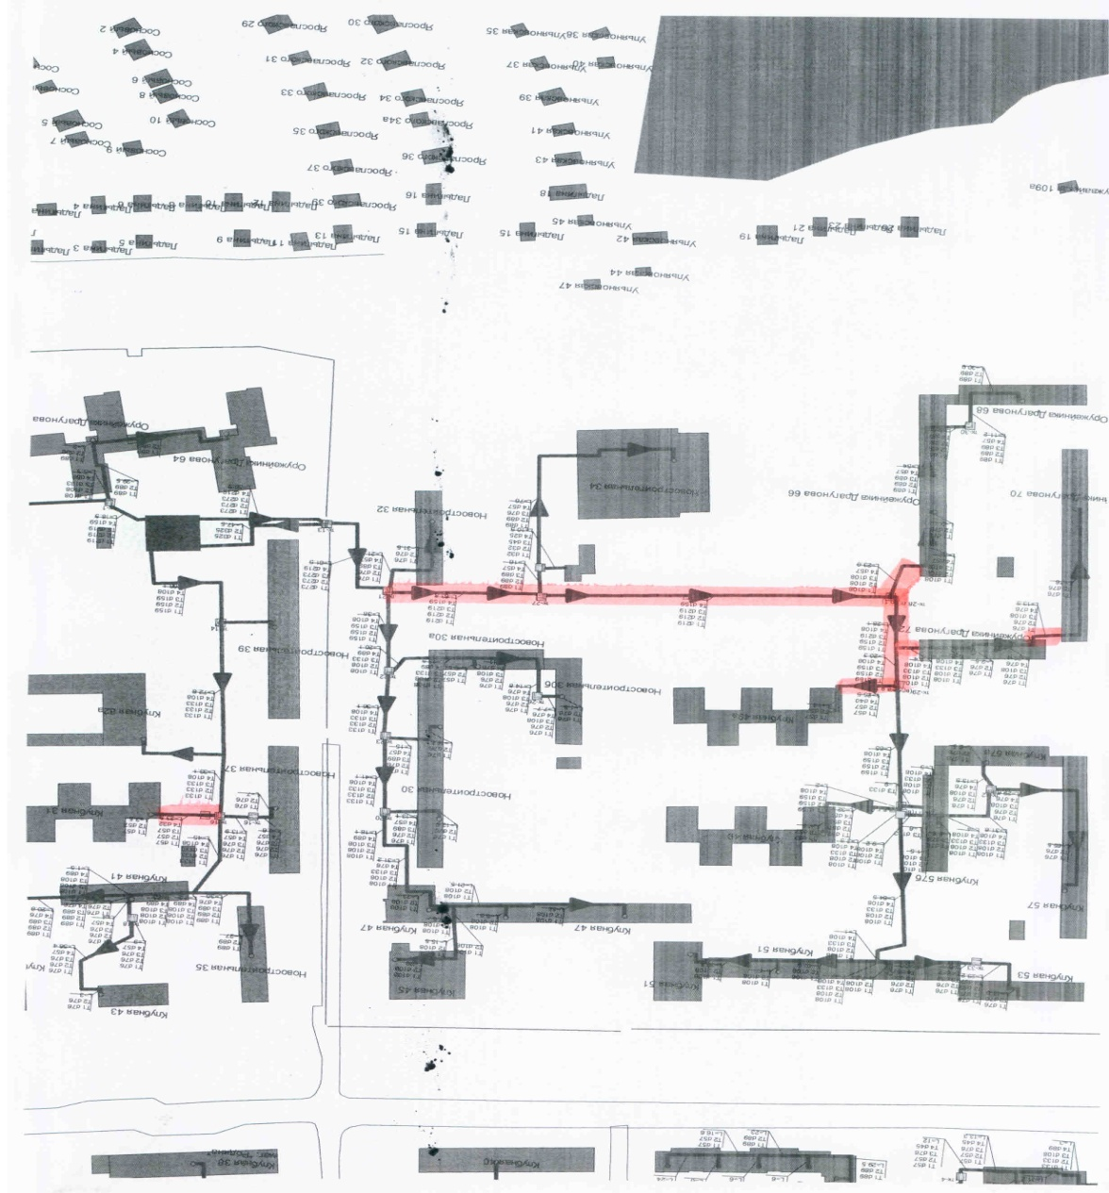
Техническое перевооружение тепловой сети от ЦТП-2 ул. Оружейника Драгунова 62а
Ключевым мероприятием в Ленинском районе г. Ижевска является техническое перевооружение тепловой сети от ЦТП-2 ул. Оружейника Драгунова 62а.
В связи с частыми повреждениями на сетях отопления и ГВС (37 повреждений в период с 2014 по 2017гг.) качество подаваемого ресурса не соответствовало нормативным значениям.
Год постройки ЦТП и теплотрасс – 1982.
Предусмотрена замена тепловой сети из надземного исполнения в подземное с перекладкой трубопроводов отопления в ППУ-изоляции, трубопроводов ГВС на PEX, PPRC, Изопрофлекс-А.
Протяженность тепловых сетей от ЦТП-2 на замену составляет:
ГВС – 0,711 км, отопление – 0,711 км.
После завершения ремонтных работ выполнено благоустройство всех участков.

Slide 28
Программа капитального ремонта и технического перевооружения
компании
«Удмуртские коммунальные системы»
на 2018
г. Ижевск

Slide 29
Общий свод по г.Ижевску на 2018 год
Таблица 1 – Техперевооружение
Перечень работ | Объем запланированных работ | Устиновский р-н | Индустриальный р-н | Первомайский р-н | Октябрьский р-н | Ленинский р-н
Протяженность сетей в однотрубном исчислении, км | 27,909 | 5,482 | 6,553 | 6,511 | 8,852 | 0,511
Техническое перевооружение тепловых пунктов | 14 | 4 | 1 | 3 | 3 | 3

Slide 30
г. Ижевск
Индустриальный район 2018г.
Перечень работ | ТПиР | Ремонты | ИТОГО
Протяженность сетей, км | 6,553 | 0 | 6,553
из них ГВС, км | 2,424 | 0 | 2,424
из них отопление, км | 4,129 | 0 | 4,129
Количество тепловых пунктов | 1 | 0 | 1

Slide 31
Тепловая сеть ЦТП ул. Редукторная 8а (тариф + концессия)
Протяженность тепловых сетей от ЦТП Редукторная 8а на замену составляет:
в рамках тарифа: ГВС – 0,450 км, отопление – 0,289 км;
в рамках концессии: ГВС – 0,539 км, отопление – 0,719 км.
После завершения ремонтных работ будет выполнено благоустройство всех участков.

Slide 32
Тепловая сеть ЦТП Воткинское шоссе 46а (тариф + концессия)
Протяженность тепловых сетей от ЦТП Воткинское шоссе 46а на замену составляет:
в рамках тарифа: отопление – 0,122 км.
в рамках концессии: отопление – 0,014 км.
После завершения ремонтных работ будет выполнено благоустройство всех участков.

Slide 33
Тепловая сеть ТК – 2126 (тариф)
Протяженность тепловых сетей от ТК-2126 на замену составляет:
отопление – 0,157 км.
После завершения ремонтных работ будет выполнено благоустройство всех участков.

Slide 34
Тепловая сеть ЦТП ул. Дзержинского 39а – ЦТП 1 мкр. 3 блок «Буммаш» (тариф + концессия)
Протяженность тепловых сетей от ЦТП 1 мкр. 3 бл. Буммаш на замену составляет:
Тариф: ГВС – 0,198 км Отопление – 0,364 км
Концессия: ГВС – 0,091 км Отопление – 0,182 км. После завершения ремонтных работ будет выполнено благоустройство всех участков.

Slide 35
Тепловая сеть ЦТП ул. Шишкина 1 (тариф + концессия)
Протяженность тепловых сетей от ЦТП Шишкина 1 на замену составляет:
в рамках тарифа: ГВС – 0,198 км, отопление – 0,364 км;
В рамках концессии: ГВС – 0,026 км, отопление – 0,053 км.
После завершения ремонтных работ будет выполнено благоустройство всех участков.

Slide 36
Тепловая сеть ЦТП ул. 9 Января 185а (тариф + концессия)
Протяженность тепловых сетей от ЦТП
ул. 9 Января 185а на замену составляет:
В рамках тарифа: ГВС – 0,061 км, отопление – 0,105 км;
В рамках концессии: ГВС – 0,505 км, отопление – 0,964 км.
После завершения ремонтных работ будет выполнено благоустройство всех участков.

Slide 37
г. Ижевск
Устиновский район 2018г.
Перечень работ | ТПиР | Ремонты | ИТОГО
Протяженность сетей, км | 5,482 | 0 | 5,482
из них ГВС, км | 2,254 |  | 2,254
из них отопление, км | 3,228 | 0 | 3,228
Количество тепловых пунктов | 4 | 0 | 4

Slide 38
Тепловая сеть ЦТП ул. Молодежная 34 - ЦТП А-2
(тариф)
Протяженность тепловых сетей от
ЦТП А-2 на замену составляет:
ГВС – 0,358 км, отопление – 0,595км.
После завершения ремонтных работ будет выполнено благоустройство всех участков.
38

Slide 39
Тепловая сеть ЦТП 40 Лет Победы 78а - ЦТП А-1 (тариф)
Протяженность тепловых сетей от ЦТП А-1 на замену составляет:
ГВС – 0,325 км, отопление – 0,325 км.
После завершения ремонтных работ будет выполнено благоустройство всех участков.

Slide 40
Тепловая сеть ЦТП ул. Сабурова 47а (концессия)
Протяженность тепловых сетей от ЦТП
ул. Сабурова 47а на замену составляет:
отопление – 0,230 км.
После завершения ремонтных работ будет выполнено благоустройство всех участков.

Slide 41
Тепловая сеть ЦТП ул. Труда 3 (концессия)
Протяженность тепловых сетей от ЦТП ул. Труда 3 на замену составляет:
отопление – 0,114 км.
После завершения ремонтных работ будет выполнено благоустройство всех участков.

Slide 42
Тепловая сеть ЦТП ул. Автозаводская 11а (концессия)
Протяженность тепловых сетей от ЦТП
ул. Автозаводская 11а на замену составляет:
ГВС – 0,639 км, отопление – 0,639 км.
После завершения ремонтных работ будет выполнено благоустройство всех участков.

Slide 43
Тепловая сеть ЦТП ул.Автозаводская 24а (концессия)
Протяженность тепловых сетей от ЦТП ул.Автозаводская 24а на замену составляет:
ГВС – 0,996 км, отопление – 1,324 км.
После завершения ремонтных работ будет выполнено благоустройство всех участков.

Slide 44
г. Ижевск
Первомайский район 2018г.
Перечень работ | ТПиР | Ремонты | ИТОГО
Протяженность сетей, км | 6,511 | 0 | 6,511
из них ГВС, км | 2,089 | 0 | 2,089
из них отопление, км | 4,422 | 0 | 4,422
Количество тепловых пунктов | 3 | 0 | 3

Slide 45
Тепловая сеть ЦТП ул. Ленина 116а – ЦТП Ипподромная (тариф + концессия)
Протяженность тепловых сетей от ЦТП «Ипподромная» на замену составляет:
в рамках тарифа: ГВС – 1,350 км, отопление – 1,760км;
в рамках концессии: ГВС – 0,490 км, отопление – 2,119 км.
После завершения ремонтных работ будет выполнено благоустройство всех участков.

Slide 46
Тепловая сеть от котельной Ижевского механического завода (тариф)
Протяженность тепловых сетей от котельной ИМЗ на замену составляет:
отопление – 1,084 км.
После завершения ремонтных работ будет выполнено благоустройство всех участков.

Slide 47
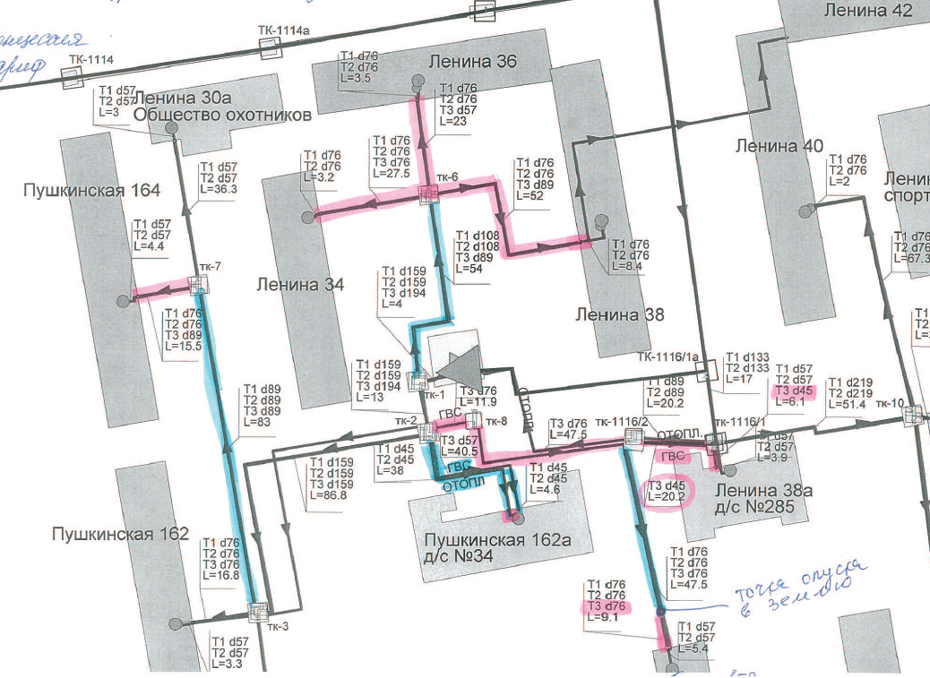
Тепловая сеть БГВС Ленина 38Б (тариф + концессия)
Протяженность тепловых сетей от БГВС Ленина 38Б на замену составляет:
в рамках тарифа: ГВС – 0,222 км, отопление – 0,351км;
в рамках концессии: ГВС – 0,429 км, отопление – 0,250 км.
После завершения ремонтных работ будет выполнено благоустройство всех участков.

Slide 48
Тепловая сеть ТК-1132 (концессия)
Протяженность тепловых сетей от ТК-1132 на замену составляет:
отопление – 0,474 км.
После завершения ремонтных работ будет выполнено благоустройство всех участков.

Slide 49
г. Ижевск
Октябрьский район 2018г.
Перечень работ | ТПиР | Ремонты | ИТОГО
Протяженность сетей, км | 8,852 | 0 | 8,852
из них ГВС, км | 2,800 | 0 | 2,800
из них отопление, км | 6,053 | 0 | 6,053
Количество тепловых пунктов | 3 | 0 | 3

Slide 50
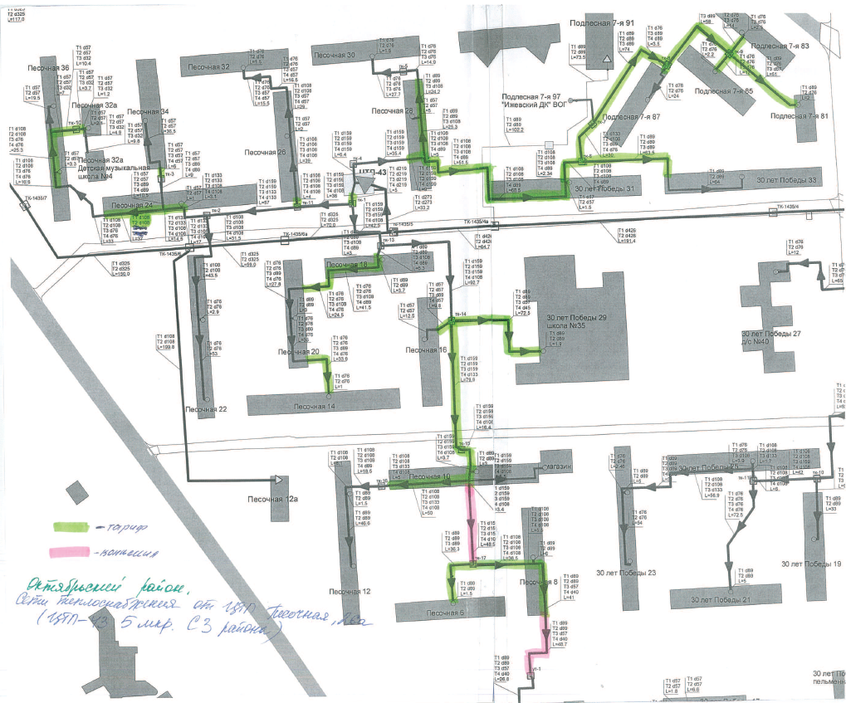
Тепловая сеть ЦТП ул. Песочная 26а - ЦТП-43 С-З мкр. (тариф + концессия)
Протяженность тепловых сетей от ЦТП-43 С-З мкр. на замену составляет:
в рамках тарифа: ГВС – 1,749 км, отопление – 2,208 км;
В рамках концессии: ГВС – 0,099 км, отопление – 0,195 км.
После завершения ремонтных работ будет выполнено благоустройство всех участков.

Slide 51
Тепловая сеть ТК 1214 (тариф + концессия)
Протяженность тепловых сетей от ТК-1214 на замену составляет:
в рамках тарифа: ГВС – 0,021 км, отопление – 0,185 км;
В рамках концессии: ГВС – 0,490 км, отопление – 2,119 км.
После завершения ремонтных работ будет выполнено благоустройство всех участков.

Slide 52
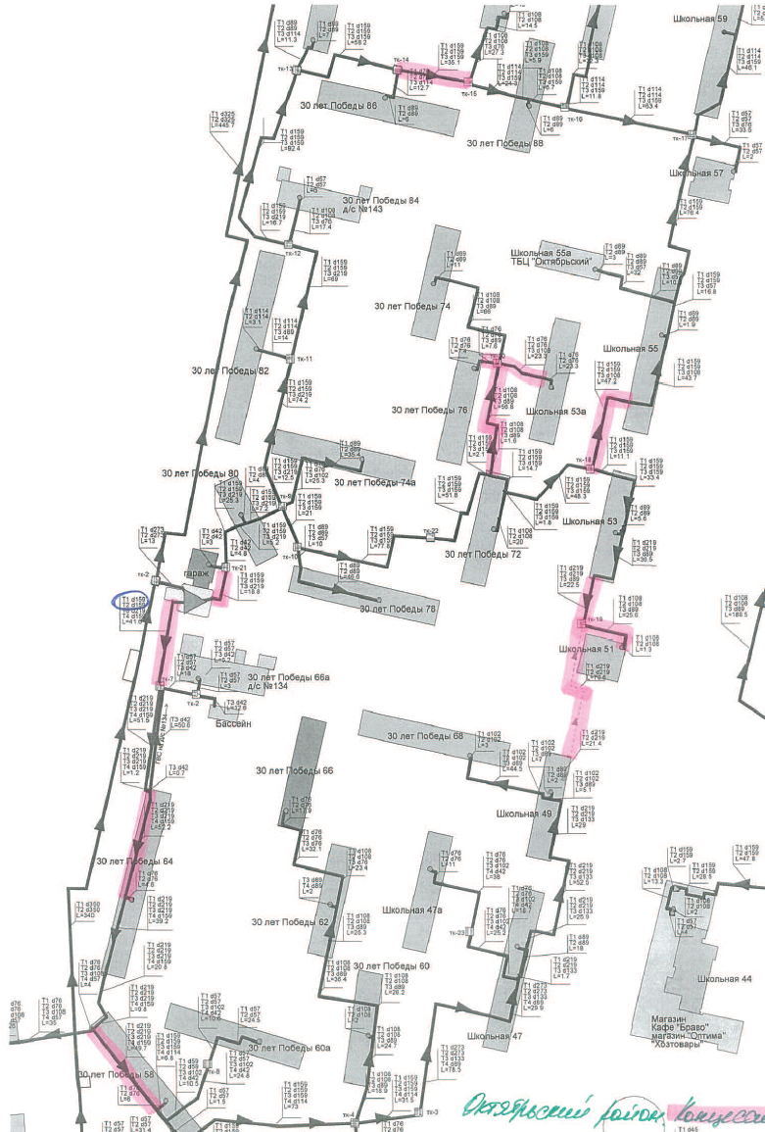
Тепловая сеть ЦТП ул. 30 Лет Победы 80а (концессия)
Протяженность тепловых сетей от ТК-1214 на замену составляет:
ГВС – 0,441 км, отопление – 0,902 км.
После завершения ремонтных работ будет выполнено благоустройство всех участков.

Slide 53
г. Ижевск
Ленинский район 2018г.
Перечень работ | ТПиР | Ремонты | ИТОГО
Протяженность сетей, км | 0,511 | 0 | 0,511
из них ГВС, км | 0 | 0 | 0
из них отопление, км | 0,511 | 0 | 0,511
Количество тепловых пунктов | 3 | 0 | 3

Slide 54
Тепловая сеть - ввод на ЦТП ул. Баранова 40 (тариф)
Протяженность тепловых сетей ввода на ЦТП Баранова 40 на замену составляет:
отопление – 0,511 км.
После завершения ремонтных работ будет выполнено благоустройство всех участков.

Slide 55
г. Ижевск
Магистральные сети 2018 г.
Перечень работ | ТПиР
Протяженность | 1,287

Slide 56
Тепловая сеть ТК-1439-1438
Протяженность тепловых сетей на замену – 0,180 км.
После завершения ремонтных работ будет выполнено благоустройство всех участков.

Slide 57
Тепловая сеть ТК-1118-1118/1
.
Протяженность тепловых сетей на замену – 0,164 км.
После завершения ремонтных работ будет выполнено благоустройство всех участков.

Slide 58
Тепловая сеть ТК-1521-1520
.
Протяженность тепловых сетей на замену – 0,262 км.
После завершения ремонтных работ будет выполнено благоустройство всех участков.

Slide 59
Тепловая сеть ТК-1116-1117
Протяженность тепловых сетей на замену – 0,157 км.
После завершения ремонтных работ будет выполнено благоустройство всех участков.

Slide 60
Тепловая сеть ТК-1318-1320
Протяженность тепловых сетей на замену – 0,360 км.
После завершения ремонтных работ будет выполнено благоустройство всех участков.

Slide 61
Тепловая сеть ТК-1327-1326
Протяженность тепловых сетей на замену – 0,164 км.
После завершения ремонтных работ будет выполнено благоустройство всех участков.

